Slide 1
WiFi Radar
Tymon Woźniak
Notes:
Projekt który mnie zaciekawił
Na wstępie podziękowania dla Patryka za kod implementujący nadajnik oraz kanał, pomogło mi to wdrożyć się w temat I usprawniło pracę.
Radar WiFi

Slide 2
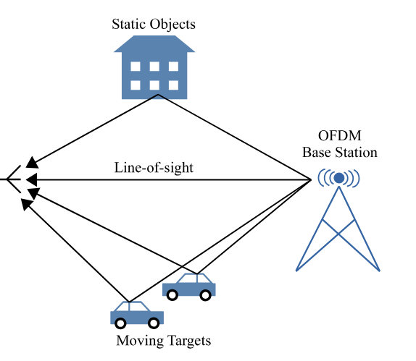
Koncepcja radaru pasywnego PCL
Illuminators of Opportunity
Porównanie sygnału bezpośredniego (referencyjnego) z sygnałem odbitym od celu. Zalety:
niewykrywalność,
niski koszt,
brak potrzeby licencji na pasmo.
Notes:
Passive Coherent Location
System radarowy, który nie emituje własnego sygnału, lecz wykorzystuje istniejące transmitery
Geometria Bistatyczna: Nadajnik (Wi-Fi Access Point) i Odbiornik (Radar) są w różnych miejscach.

Slide 3
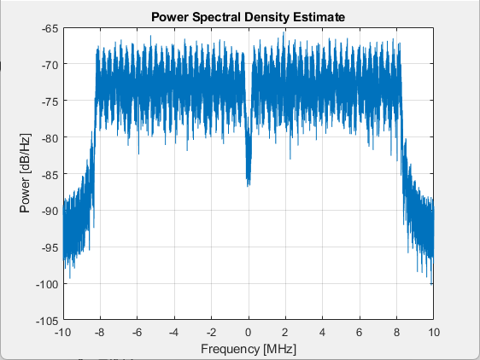
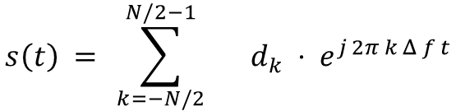
Sygnał standardu 802.11 Non High Throughput (802.11a/b/g)
Wzór na sygnał OFDM (dziedzina czasu)
Parametry:
NFFT​: 64 podnośne
Δf: 312.5 kHz
Szerokość pasma: 20 MHz.
Aktywne podnośne: 52
$$s\left(t\right) = \sum_{k=−N/2}^{N/2−1}{} d_{k} ⋅ e^{j 2π k Δ f t}$$
Notes:
Sygnał s(t) jest sumą zmodulowanych podnośnych:
Orthogonal Frequency-Division Multiplexing
(rozmiar FFT).
(odstęp między podnośnymi).
(reszta to pasma ochronne i składowa stała DC).
5,5GHz

Slide 4
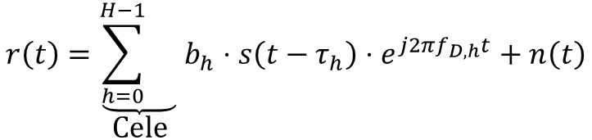

Model Kanału
Gdzie:
b_{h}​: Tłumienie
τ_{h}​: Opóźnienie czasowe
f_{D,h}​: Przesunięcie Dopplera
n(t): Szum addytywny (AWGN)
$$r\left(t\right)=\underset{\text{Cele}}{\underbrace{\sum_{h=0}^{H−1}{}}}b_{h}⋅s\left(t−τ_{h}\right)⋅e^{j2πf_{D,h}t}+n\left(t\right)$$
$$f_{D,h}=\frac{2vf_{c}}{c}$$
Notes:
Model Propagacji Wielodrogowej
Sygnał odebrany r(t) jest sumą przesuniętych i stłumionych kopii sygnału nadanego
(zespolona amplituda) dla h-tego celu.
(zależne od odległości bistatycznej R):
τ=R/c.
(zależne od prędkości v i częstotliwości nośnej fc​)

Slide 5
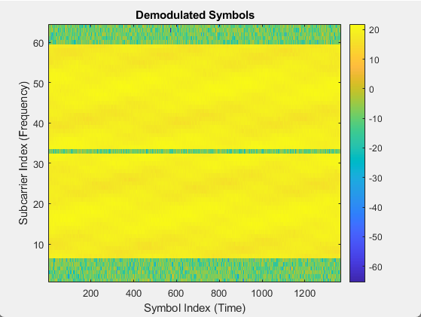
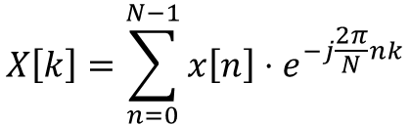
Demodulacja OFDM
Usuwamy modulację (dane), aby uzyskać czystą transmitancję kanału H:
wzór na Dyskretną Transformację Fouriera (DFT):
$$X\left[k\right]=\sum_{n=0}^{N−1}{x\left[n\right]}⋅e^{−j\frac{2π}{N}nk}$$

Slide 6
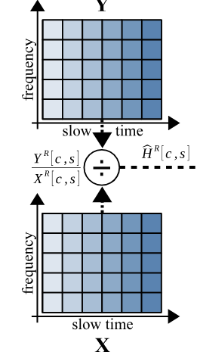
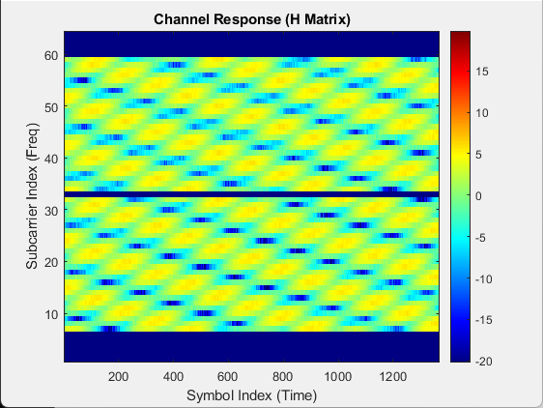

Estymacja Kanału
Dzielenie Widmowe
$$H\left[k,m\right]=\frac{Y\left[k,m\right]}{X\left[k,m\right]}$$
k: Indeks podnośnej
m: Indeks symbolu w czasie
Notes:
wykorzystujemy fakt, że znamy treść nadawaną (sygnał referencyjny). Traktujemy radar jako estymator odpowiedzi impulsowej kanału (CIR).
(Symbol Division)
Uwaga: W praktyce stosujemy X[k,m]+ϵ w mianowniku, aby uniknąć dzielenia przez zero.
K (oś częstotliwości/odległości).
M (oś czasu/Dopplera).
Otrzymujemy macierze symboli w dziedzinie częstotliwości dla sygnału odebranego (Y) i referencyjnego (X).

Slide 7
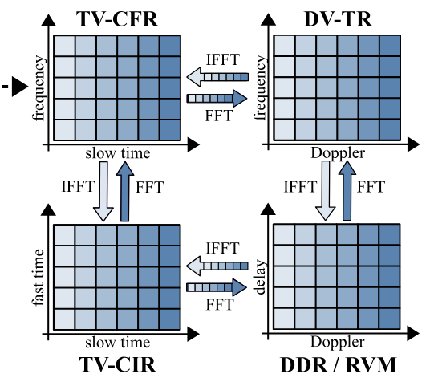


Tworzenie Mapy Odległość-Prędkość (Range-Doppler)
1. Profil Odległościowy (Range Profile):
2. Profil Dopplerowski (Doppler Profile):
$$R\left[τ,m\right]={\text{IDFT}}_{k}\{H\left[k,m\right]\}$$
$$RD\left[τ,v\right]={\text{DFT}}_{m}\{R\left[τ,m\right]\}$$
Notes:
Wykonujemy Odwrotną Transformację Fouriera (IDFT) wzdłuż osi podnośnych (k).
Wykonujemy Transformację Fouriera (DFT) wzdłuż osi czasu (m - kolejne symbole).

Slide 8
Wyzwania i Problemy Implementacyjne
Listki Boczne (Sidelobes):
Rozwiązanie: Okienkowanie (np. okno Hamminga) przed FFT.
Pasma Ochronne i Dziura DC:
Rozwiązanie: Maskowanie (zerowanie) nieaktywnych podnośnych.
Duchy Preambuły (Range Ambiguity):
Preambuła (L-STF) jest periodyczna co 0.8μs (16 próbek).
Rozwiązanie: Usunięcie preambuły i przetwarzanie tylko pola danych
Notes:
Sygnał OFDM jest prostokątny w czasie → widmo ma kształt sinc.
problem niejednoznaczności odległości (range ambiguity) w radarach impulsowych, tutaj wywołany specyficzną budową ramki komunikacyjnej.
Standard 802.11a nie używa wszystkich 64 podnośnych.
Brak danych na brzegach powoduje błędy przy dzieleniu Y/X.
Powoduje to pojawianie się fałszywych celów co 120 metrów.

Slide 9
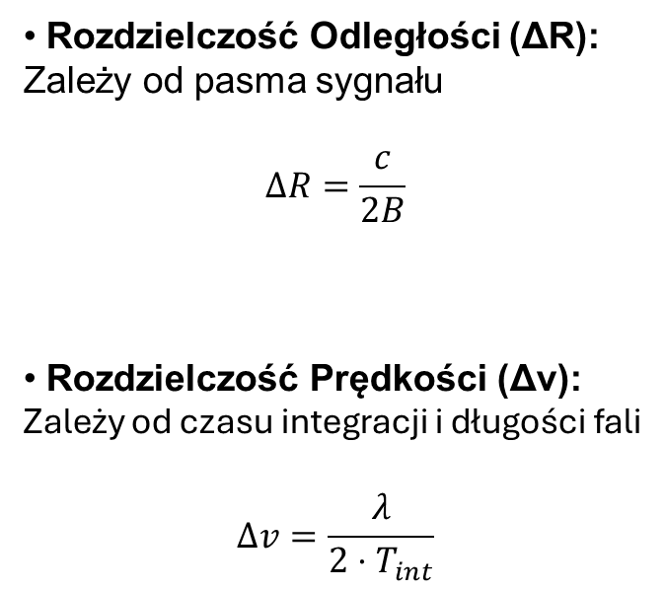
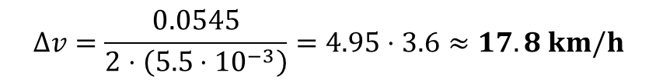
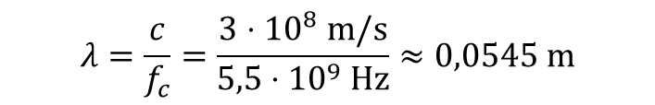
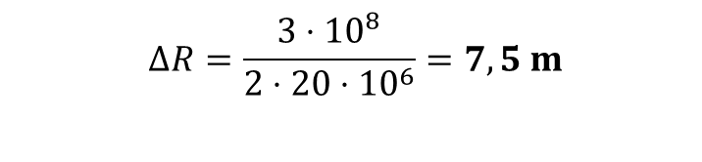
Rozdzielczość
Rozdzielczość Odległości (ΔR):
Zależy od pasma sygnału
$$ΔR=\frac{c}{2B}$$
Rozdzielczość Prędkości (Δv):
Zależy od czasu integracji i długości fali
$$Δv=\frac{λ}{2⋅T_{int}}$$
$$ΔR=\frac{3⋅{10}^{8}}{2⋅20⋅{10}^{6}}=7,5 \text{m}$$
$$λ=\frac{c}{f_{c}}=\frac{3⋅{10}^{8} \text{m}\text{/}\text{s}}{5,5⋅{10}^{9} \text{Hz}}≈0,0545 \text{m}$$
$$Δv=\frac{0.0545}{2⋅\left(5.5⋅{10}^{−3}\right)}=4.95⋅3.6≈17.8 \text{km}\text{/}\text{h}$$
Notes:
Dokładność radaru

Slide 10
Kod w matlabie

